Slide 1
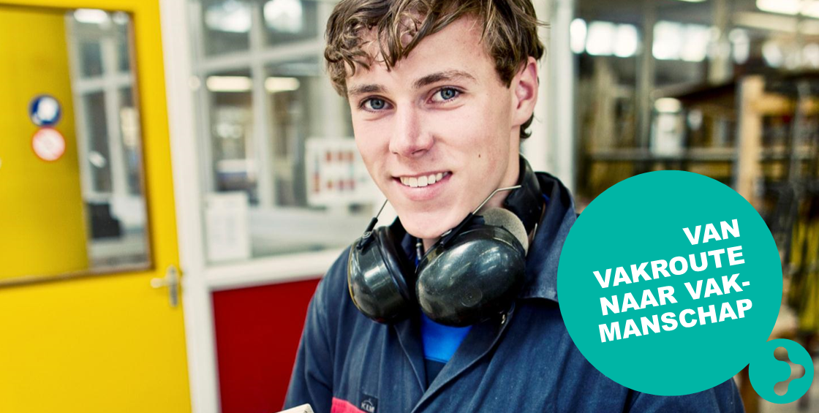
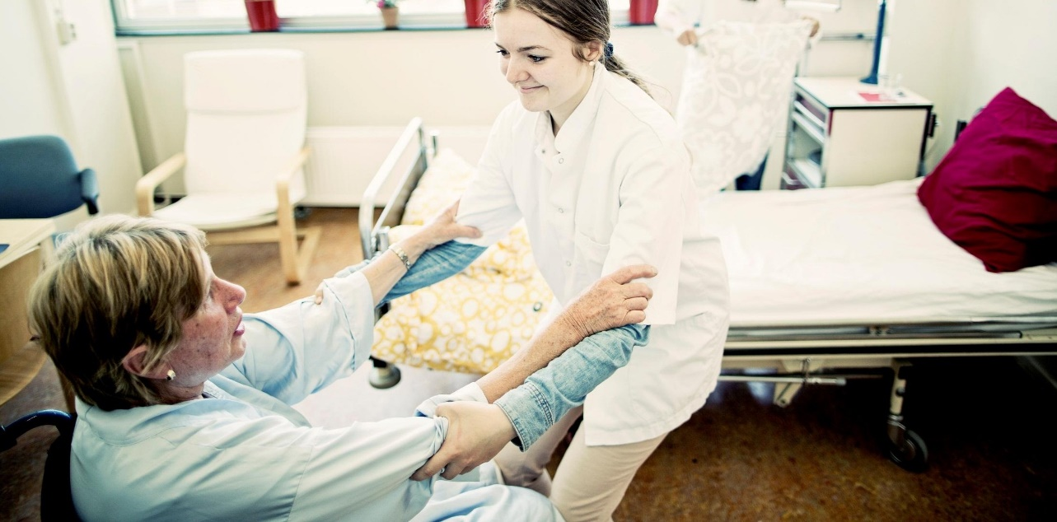
Training Vakroute Expert 20 maart 2018

Slide 2
Over de training…..
“Ik vond de cursus erg interessant omdat we als beginnend Vakcollege veel konden leren van de anderen. Daarnaast is het hele concept in mijn hoofd weer wat verder aangescherpt.”
Nikkie Treurniet, docent Stedelijk Dalton Lyceum
“Ik heb heel veel geleerd. Door de training Vakroute Expert is de stap genomen om de 21e eeuwse vaardigheden in onze school te implementeren, een interessant traject. “
Ridouan Draouy, Baken Stad College

Slide 3
Doelen training
Kennis en inzicht in de achtergronden van het Vakcollege-concept
Doorontwikkelen kwaliteiten projectleiding
Versterken van pedagogisch/didactische competenties
Inzicht in facetten voor onderwijskundig leiderschap
Kennis en vaardigheden verandermanagement
Verzilveren van de leeropbrengst dmv het doorbraakproject

Slide 4
Programma 2018/2019
Vooraf: | Formuleren doorbraakproject en digitale intake
8 nov, 10-16.00 uur | Dag 1 Onderwijskundige achtergronden van de Vakroute
6 dec, 10-16.00 uur | Dag 2 Curriculum ontwikkeling en doorlopende leerlijnen
24 jan, 10-16.00 uur | Intervisie op een Vakcollege naar keuze
14 feb, 10-16.00 uur | Dag 3 Verandermanagement, wat is er nodig om het team mee te krijgen? Presentaties door deelnemers over doorbraakproject

Slide 5
Het vakcollege…

Slide 6
Eén doorlopende leerlijn vmbo-mbo
Leerjaar
5,6
Leerjaar
4,5,6
Leerjaar
3,4
Leerjaar
1,2,3
Leerjaar
1,2

Slide 7
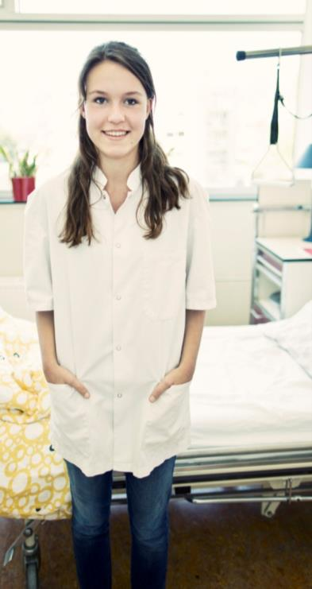
Onderwijskundige uitgangspunten
Drie ontwikkellijnen:
Beroepsontwikkeling
Persoonlijke groei
Burgerschapsvorming
Authentiek, betekenisvol en eigentijds
Theorie just in time, integratie AVO en beroepsgericht
Zelfontdekkend leren, leren door doen
Leerling eigenaar van leerproces
Ervaringsgerichte loopbaanoriëntatie vanaf leerjaar 1
Praktijkleren samen met werkveld & mbo
Maatwerk/differentiatie waar mogelijk

Slide 8
Kwaliteitsmonitor 2017 - 2018
Kerneigenschappen kenmerkend (afspraken) voor alle Vakcolleges
1 | Praktisch beroepsgericht onderwijs vanaf het eerste leerjaar.
2 | Tenminste 30 procent van de onderwijstijd wordt besteed aan het leergebied Techniek dan wel Mens & Dienstverlenen.
3 | Vakcolleges zijn vertegenwoordigd in regionale samenwerkingsverbanden met mbo en erkende leerbedrijven.
4 | Een Vakcollege werkt met de beroepspraktijk als uitgangspunt, van beroepsoriënterend naar beroepsvoorbereidend en beroepsvormend

Slide 9
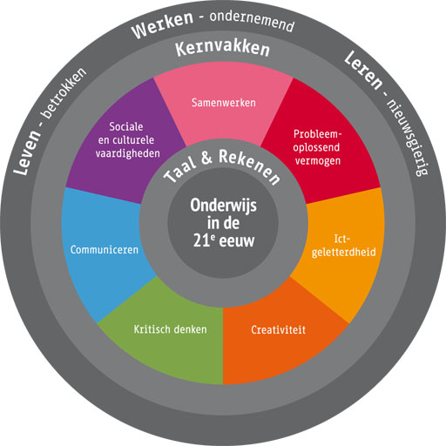
De 21^{-eeuwse} vaardigheden
Passen naadloos in dit onderwijsconcept

Slide 10
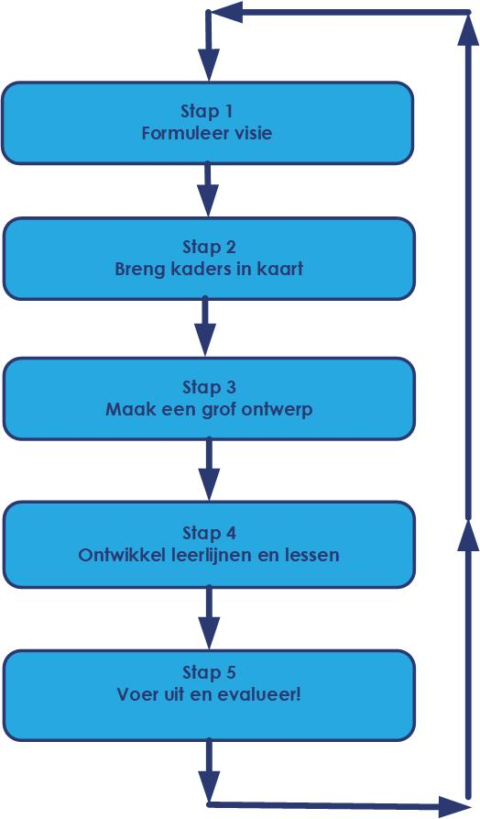
Curriculum ontwikkeling
Vakroute Planner

Slide 11
Verandermanagement

Slide 12
Voorbeelden doorbraakprojecten
Naam | Vakcollege | Doorbraakproject | Coach
Magda Delhaas | Comenius | Goed functionerende Vakgroep M&D | m
Rolf Schaatsbergen | Hoofdvaart College | Differentiëren lj 3 BKGT leerweg | m
Ridouan Draouy | Stad College Almere | 21-eeuwse vh & gepersonaliseerd leren | i
Arjan Verhoef | De Meerwaarde, Barneveld | Techniekroute doorvoeren in de bovenbouw | m
Bindiya Mohabier- Panday | Stad College Almere | Aantrekkelijk curriculum Z&W (digiproof) | i
Nikki Treurniet | Dalton Vakcollege | Projectweken in lj 1 | i
Esengül Tekin | Dalton Vakcollege | Projectweken in lj 1 | i
Matthijs Scheer | De Meerwaarde | LOB-lijn in techniekroute | m

Slide 13
Opbrengst voor jezelf en het Vakcollege
Drijfveren en kwaliteiten voor het projectleiderschap worden expliciet
Versterkte pedagogisch/didactische competenties
Meer focus op kwaliteitscriteria van het onderwijs en de Vakroute
Kennis en vaardigheden om het team in beweging te krijgen en te houden (onderwijskundig leiderschap)
Resultaten doorbraakproject als hefboom voor verbetering van de Vakroute

Slide 14
De training heeft mij opgeleverd:
Persoonlijke begeleiding bij mijn project
Aanscherpen van het projectplan
Inzicht krijgen hoe betrokken projectleden zijn bij het project
Mooi voorbeeld van een doorlopende leerlijn (Vakcollege Maasbergen)
Kennis en inzicht van het Vakcollege-concept.
Kennis delen met andere organisaties
Verandermanagement
Arjan Verhoef, Vakcollege De Meerwaarde

Slide 15
Opgeven bij voorkeur voor de zomervakantie!
Ineke Veerkamp
iveerkamp@hetvakcollege.nl
Mob. 06-28666100
Muriël Daal
mdaal@hetvakcollege.nl
Mob. 06-20950115

